Slide 1
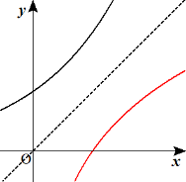
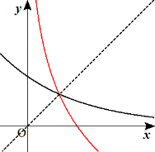
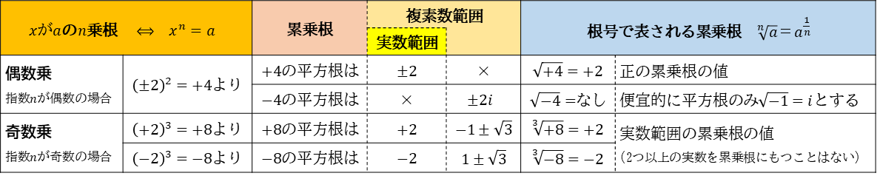
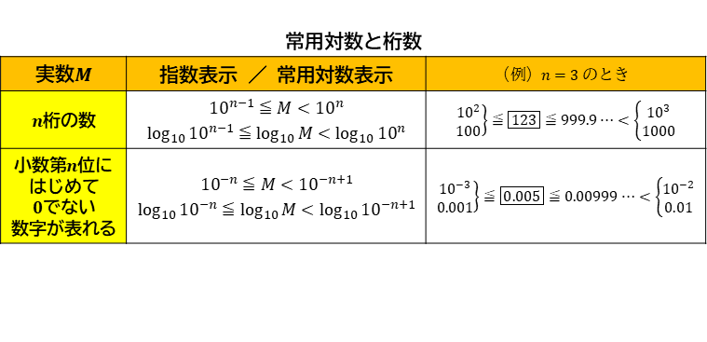
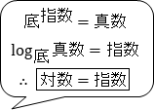


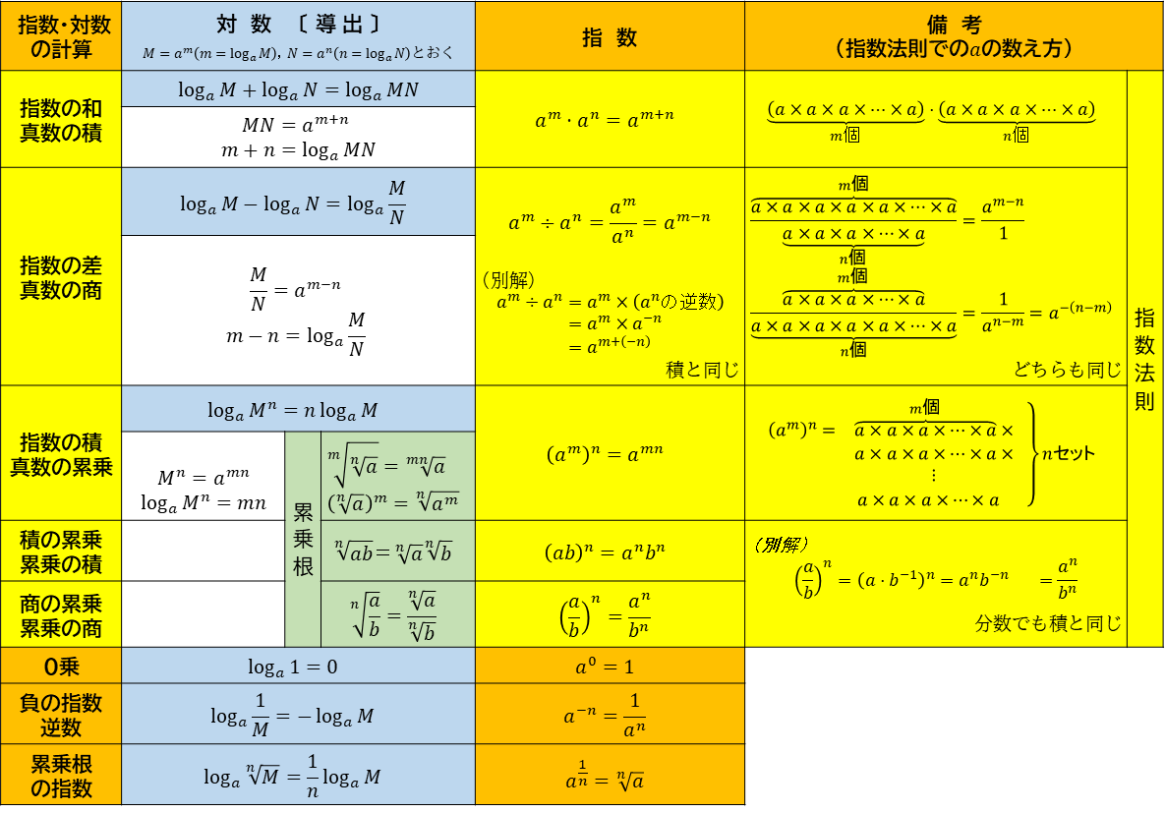
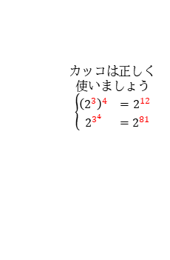

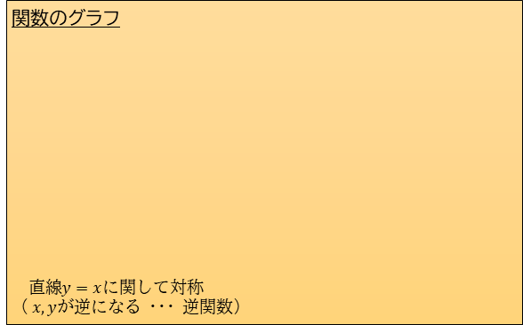


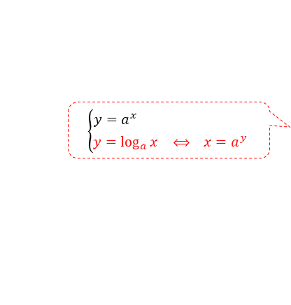
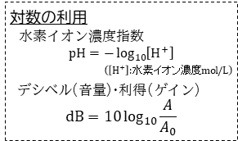


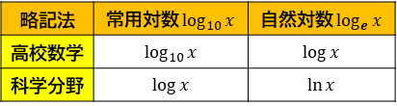

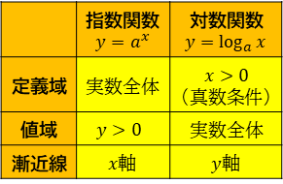
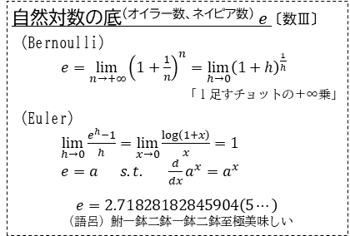

指数･対数関数の公式
関連分野：複素数、微積分
カッコは正しく 使いましょう
$$\left\{\begin{matrix}{\left(2^{3}\right)}^{4} & =2^{12} \\ 2^{3^{4}} & =2^{81}\end{matrix}\right.$$
$$xがa\text{の}n\text{乗根} ⟺ x^{n}=a$$ |  | 累乗根 | 複素数範囲 |  | 根号で表される累乗根 $\sqrt[n]{a}＝a^{\frac{1}{n}}$
 |  |  | 実数範囲
偶数乗 指数$n$が偶数の場合 | ${\left(±2\right)}^{2}=+4$より | $+4$の平方根は | $$±2$$ | × | $$\sqrt{+4}=+2$$ | 正の累乗根の値
 |  | $−4$の平方根は | × | $$±2i$$ | $\sqrt{−4}=$なし | 便宜的に平方根のみ$\sqrt{−1}=i$とする
奇数乗 指数$n$が奇数の場合 | ${\left(+2\right)}^{3}=+8$より | $+8$の平方根は | $$+2$$ | $$−1±\sqrt{3}$$ | $$\sqrt[3]{+8}=+2$$ | 実数範囲の累乗根の値 (2つ以上の実数を累乗根にもつことはない)
 | ${\left(−2\right)}^{3}=−8$より | $−8$の平方根は | $$−2$$ | $$1±\sqrt{3}$$ | $$\sqrt[3]{−8}=−2$$
対数の定義･公式
$$底^{指数}=真数$$
$$\log_{底}{真数}=指数$$
$$∴ \boxed{対数=指数}$$
底の変換公式
$$\log_{a}{b}=\frac{\log_{c}{b}}{\log_{c}{a}}$$
(頻出パターン)
$$\log_{a^{m}}{b^{n}}=\frac{n}{m}\log_{a}{b}$$
$$\log_{a}{b}=\frac{1}{\log_{b}{a}}$$
対数の定義
$$a^{b}=c ⟺ \log_{a}{c}=b$$
ただし、底$a>0$，真数条件$c>0$
指数･対数 の計算 | 対 数 〔 導 出 〕 $M=a^{m}（m=\log_{a}{M}），N=a^{n}\left(n=\log_{a}{N}\right)$とおく |  |  | 指 数 | 備 考 （指数法則での$a$の数え方）
指数の和 真数の積 | $$\log_{a}{M}+\log_{a}{N}=\log_{a}{MN}$$ |  |  | $$a^{m}⋅a^{n}=a^{m+n}$$ | $$\underset{m個}{\underbrace{\left(a×a×a×⋯×a\right)}}⋅\underset{n個}{\underbrace{\left(a×a×a×⋯×a\right)}}$$ | 指 数 法 則
 | $$MN=a^{m+n} \\ m+n=\log_{a}{MN}$$
指数の差 真数の商 | $$\log_{a}{M}−\log_{a}{N}=\log_{a}{\frac{M}{N}}$$ |  |  | $$a^{m}÷a^{n}=\frac{a^{m}}{a^{n}}=a^{m−n}$$ (別解) $$a^{m}÷a^{n}=a^{m}×\left(a^{n}の逆数\right) \\ =a^{m}×a^{−n} \\ =a^{m+\left(−n\right)}$$ 積と同じ | $$\frac{\overset{m個}{\overbrace{a×a×a×a×a×⋯×a}}}{\underset{n個}{\underbrace{a×a×a×⋯×a}}}=\frac{a^{m−n}}{1}$$ $$\frac{\overset{m個}{\overbrace{a×a×a×⋯×a}}}{\underset{n個}{\underbrace{a×a×a×a×a×⋯×a}}}=\frac{1}{a^{n−m}}=a^{−\left(n−m\right)}$$ どちらも同じ
 | $$\frac{M}{N}=a^{m−n} \\ m−n=\log_{a}{\frac{M}{N}}$$
指数の積 真数の累乗 | $$\log_{a}{M^{n}}=n\log_{a}{M}$$ |  |  | $${\left(a^{m}\right)}^{n}=a^{mn}$$ | $$\left.\begin{matrix}{\left(a^{m}\right)}^{n}= & \overset{m個}{\overbrace{a×a×a×⋯×a}}× \\ & a×a×a×⋯×a× \\ & ⋮ \\ & a×a×a×⋯×a \end{matrix} \right\}nセット$$
 | $$M^{n}=a^{mn}$$ $$\log_{a}{M^{n}}=mn$$ | 累 乗 根 | $$\sqrt[m]{\sqrt[n]{a}}=\sqrt[mn]{a} \\ {\left(\sqrt[n]{a}\right)}^{m}=\sqrt[n]{a^{m}}$$
積の累乗 累乗の積 |  |  | $$\sqrt[n]{ab}＝\sqrt[n]{a}\sqrt[n]{b}$$ | $${\left(ab\right)}^{n}=a^{n}b^{n}$$ | （別解） $${\left(\frac{a}{b}\right)}^{n}={\left(a⋅b^{−1}\right)}^{n}=a^{n}b^{−n} =\frac{a^{n}}{b^{n}}$$ 分数でも積と同じ
商の累乗 累乗の商 |  |  | $$\sqrt[n]{\frac{a}{b}}=\frac{\sqrt[n]{a}}{\sqrt[n]{b}}$$ | $${\left(\frac{a}{b}\right)}^{n}=\frac{a^{n}}{b^{n}}$$
0乗 | $$\log_{a}{1}=0$$ |  |  | $$a^{0}=1$$
負の指数 逆数 | $$\log_{a}{\frac{1}{M}}=−\log_{a}{M}$$ |  |  | $$a^{−n}=\frac{1}{a^{n}}$$
累乗根 の指数 | $$\log_{a}{\sqrt[n]{M}}=\frac{1}{n}\log_{a}{M}$$ |  |  | $$a^{\frac{1}{n}}=\sqrt[n]{a}$$
対数の指数
$$a^{\log_{a}{b}}=b$$
「$a$を累乗したときに$b$になる指数」で$a$を累乗すると$b$になる
導出
関数のグラフ
直線$y=x$に関して対称
（ $x,y$が逆になる ･･･ 逆関数）
(ⅰ) 底$a>1$のとき
$$a^{小}<a^{大}$$
(ⅱ) 底$0<a<1$のとき
$$a^{小}>a^{大}$$
$$\left\{\begin{matrix}y=a^{x} & \\ y=\log_{a}{x} & ⟺ x=a^{y}\end{matrix}\right.$$
導出
 | 指数関数 $$y=a^{x}$$ | 対数関数 $y=\log_{a}{x}$
定義域 | 実数全体 | $$x>0$$ (真数条件)
値域 | $$y>0$$ | 実数全体
漸近線 | $x$軸 | $y$軸
導出
指数･累乗根の計算
① 累乗根を指数に直す
② 底をそろえる
③ 指数に着目して解く（指数法則）
指数･累乗根を含む
計算・方程式･不等式は、
どれもこの手順で解決できる！
$${256}^{−\frac{1}{6}}=\frac{1}{{256}^{\frac{1}{6}}} \\ =\frac{1}{2^{\frac{8}{6}}} \\ =\frac{1}{2^{\frac{4}{3}}} \\ =\frac{1}{2^{1}⋅2^{\frac{1}{3}}} \\ =\frac{1}{2\sqrt[3]{2}} \\ =\frac{1}{2\sqrt[3]{2}}⋅\frac{{\left(\sqrt[3]{2}\right)}^{2}}{{\left(\sqrt[3]{2}\right)}^{2}} \\ =\frac{\sqrt[3]{4}}{2}$$
解答マナー
①
① ×負の指数 → ○逆数（分数）
略記法 | 常用対数$\log_{10}{x}$ | 自然対数$\log_{e}{x}$
高校数学 | $$\log_{10}{x}$$ | $$\log{x}$$
科学分野 | $$\log{x}$$ | $$\ln{x}$$
② ×可約分数指数 → ○既約分数指数
②
③ ×仮分数指数 → ○真分数指数
④ ×分数指数 → ○累乗根
$$\sqrt[n]{a^{n}}=a$$
自然対数の底^{(オイラー数、ネイピア数)}$e$ 〔数Ⅲ〕
(Bernoulli)
$e=\lim_{n→+∞}{{\left(1+\frac{1}{n}\right)}^{n}}=\lim_{h→0}{{\left(1+h\right)}^{\frac{1}{h}}}$
「１足すチョットの＋∞乗」
(Euler)
$\lim_{h→0}{\frac{e^{h}−1}{h}}=\lim_{x→0}{\frac{\log\left(1+x\right)}{x}}=1$
$e=a s.t. \frac{d}{dx}a^{x}=a^{x}$
$$e=2.71828182845904\left(5⋯\right)$$
(語呂) 鮒一鉢二鉢一鉢二鉢至極美味しい
③
⑤ ×分母の累乗根 → ○有理化
常用対数と桁数
実数$M$ | 指数表示 ／ 常用対数表示 | (例) $n=3$のとき
$n$桁の数 | $${10}^{n−1}≦M<{10}^{n}$$ $$\log_{10}{{10}^{n−1}}≦\log_{10}{M}<\log_{10}{{10}^{n}}$$ | $$\left.\begin{aligned}{10}^{2} \\ 100\end{aligned}\right\}≦\boxed{123}≦999.9⋯<\left\{\begin{aligned}{10}^{3} \\ 1000\end{aligned}\right.$$
小数第$n$位に はじめて $0$でない 数字が表れる | $${10}^{−n}≦M<{10}^{−n+1}$$ $$\log_{10}{{10}^{−n}}≦\log_{10}{M}<\log_{10}{{10}^{−n+1}}$$ | $$\left.\begin{aligned}{10}^{−3} \\ 0.001\end{aligned}\right\}≦\boxed{0.005}≦0.00999⋯<\left\{\begin{aligned}{10}^{−2} \\ 0.01\end{aligned}\right.$$
※ 対数も同様 ･･･ $\log_{4}{27}=\frac{3}{2}\log_{2}{3}$
④
対数の利用
水素イオン濃度指数
$$pH=−\log_{10}\left[H^{+}\right]$$
$$\left(\left[H^{+}\right]:水素イオン濃度mol/L\right)$$
デシベル(音量)･利得(ゲイン)
$$dB=10\log_{10}{\frac{A}{A_{0}}}$$
⑤
③は後からでも可
$$\sqrt[3]{2^{3}⋅2^{1}}=2\sqrt[3]{2}$$

Slide 2
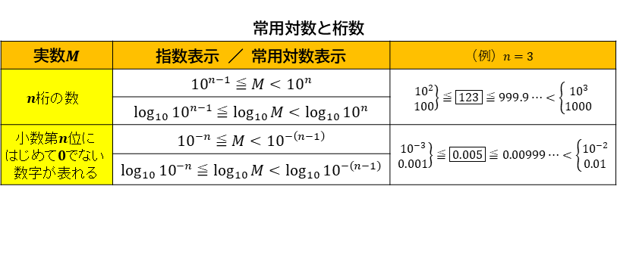
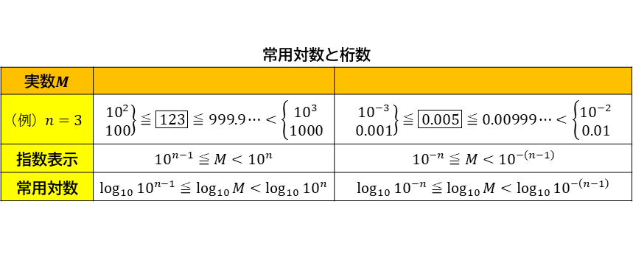
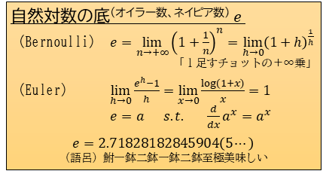
常用対数と桁数
実数$M$
(例) $n=3$ | $$\left.\begin{aligned}{10}^{2} \\ 100\end{aligned}\right\}≦\boxed{123}≦999.9⋯<\left\{\begin{aligned}{10}^{3} \\ 1000\end{aligned}\right.$$ | $$\left.\begin{aligned}{10}^{−3} \\ 0.001\end{aligned}\right\}≦\boxed{0.005}≦0.00999⋯<\left\{\begin{aligned}{10}^{−2} \\ 0.01\end{aligned}\right.$$
指数表示 | $${10}^{n−1}≦M<{10}^{n}$$ | $${10}^{−n}≦M<{10}^{−\left(n−1\right)}$$
常用対数 | $$\log_{10}{{10}^{n−1}}≦\log_{10}{M}<\log_{10}{{10}^{n}}$$ | $$\log_{10}{{10}^{−n}}≦\log_{10}{M}<\log_{10}{{10}^{−\left(n−1\right)}}$$
常用対数と桁数
実数$M$ | 指数表示 ／ 常用対数表示 | (例) $n=3$
$$n桁の数$$ | $${10}^{n−1}≦M<{10}^{n}$$ | $$\left.\begin{aligned}{10}^{2} \\ 100\end{aligned}\right\}≦\boxed{123}≦999.9⋯<\left\{\begin{aligned}{10}^{3} \\ 1000\end{aligned}\right.$$
 | $$\log_{10}{{10}^{n−1}}≦\log_{10}{M}<\log_{10}{{10}^{n}}$$
$$小数第n位に$$ $$はじめて0でない$$ $$数字が表れる$$ | $${10}^{−n}≦M<{10}^{−\left(n−1\right)}$$ | $$\left.\begin{aligned}{10}^{−3} \\ 0.001\end{aligned}\right\}≦\boxed{0.005}≦0.00999⋯<\left\{\begin{aligned}{10}^{−2} \\ 0.01\end{aligned}\right.$$
 | $$\log_{10}{{10}^{−n}}≦\log_{10}{M}<\log_{10}{{10}^{−\left(n−1\right)}}$$
自然対数の定義
＆
利用した公式
自然対数の底^{(オイラー数、ネイピア数)}$e$
(Bernoulli) $e=\lim_{n→+∞}{{\left(1+\frac{1}{n}\right)}^{n}}=\lim_{h→0}{{\left(1+h\right)}^{\frac{1}{h}}}$
「１足すチョットの＋∞乗」
(Euler) $\lim_{h→0}{\frac{e^{h}−1}{h}}=\lim_{x→0}{\frac{\log\left(1+x\right)}{x}}=1$
$e=a s.t. \frac{d}{dx}a^{x}=a^{x}$
$$e=2.71828182845904\left(5⋯\right)$$
(語呂) 鮒一鉢二鉢一鉢二鉢至極美味しい

Slide 3
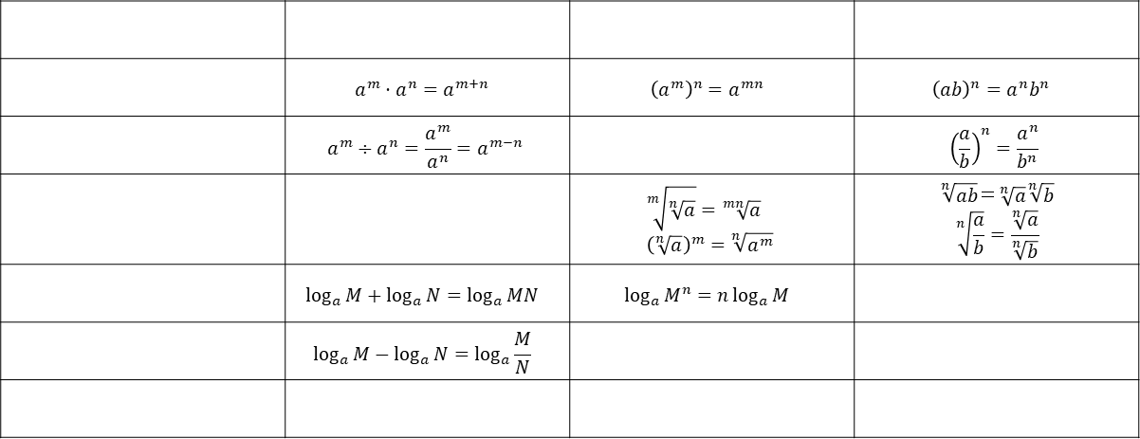
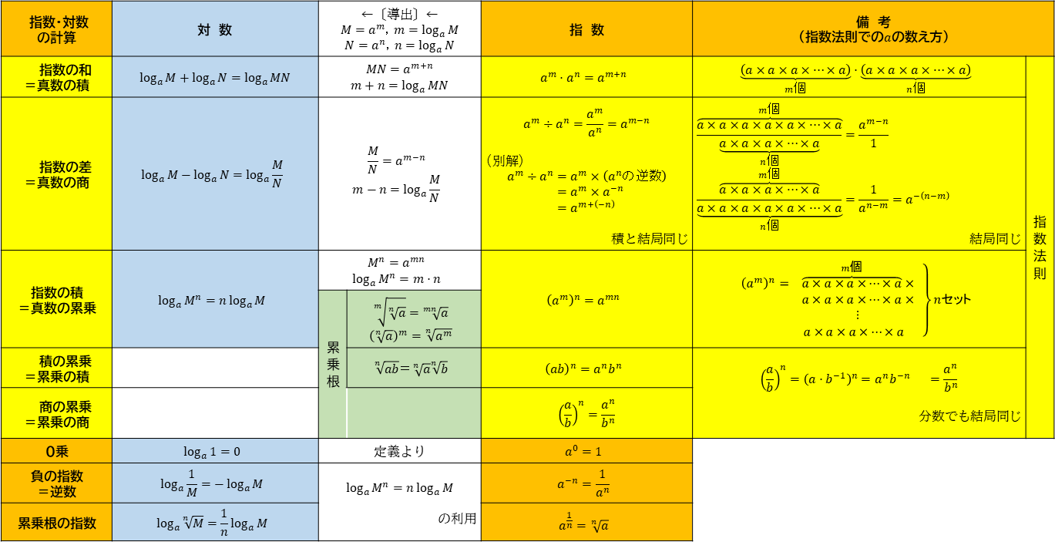
指数･対数 の計算 | 対 数 | ←〔導出〕← $$M=a^{m}，m=\log_{a}{M}$$ $$N=a^{n}，n=\log_{a}{N}$$ |  | 指 数 | 備 考 （指数法則での$a$の数え方）
指数の和 ＝真数の積 | $$\log_{a}{M}+\log_{a}{N}=\log_{a}{MN}$$ | $$MN=a^{m+n} \\ m+n=\log_{a}{MN}$$ |  | $$a^{m}⋅a^{n}=a^{m+n}$$ | $$\underset{m個}{\underbrace{\left(a×a×a×⋯×a\right)}}⋅\underset{n個}{\underbrace{\left(a×a×a×⋯×a\right)}}$$ | 指 数 法 則
指数の差 ＝真数の商 | $$\log_{a}{M}−\log_{a}{N}=\log_{a}{\frac{M}{N}}$$ | $$\frac{M}{N}=a^{m−n} \\ m−n=\log_{a}{\frac{M}{N}}$$ |  | $$a^{m}÷a^{n}=\frac{a^{m}}{a^{n}}=a^{m−n}$$ (別解) $$a^{m}÷a^{n}=a^{m}×\left(a^{n}の逆数\right) \\ =a^{m}×a^{−n} \\ =a^{m+\left(−n\right)}$$ 積と結局同じ | $$\frac{\overset{m個}{\overbrace{a×a×a×a×a×⋯×a}}}{\underset{n個}{\underbrace{a×a×a×⋯×a}}}=\frac{a^{m−n}}{1}$$ $$\frac{\overset{m個}{\overbrace{a×a×a×⋯×a}}}{\underset{n個}{\underbrace{a×a×a×a×a×⋯×a}}}=\frac{1}{a^{n−m}}=a^{−\left(n−m\right)}$$ 結局同じ
指数の積 ＝真数の累乗 | $$\log_{a}{M^{n}}=n\log_{a}{M}$$ | $$M^{n}=a^{mn} \\ \log_{a}{M^{n}}=m⋅n$$ |  | $${\left(a^{m}\right)}^{n}=a^{mn}$$ | $$\left.\begin{matrix}{\left(a^{m}\right)}^{n}= & \overset{m個}{\overbrace{a×a×a×⋯×a}}× \\ & a×a×a×⋯×a× \\ & ⋮ \\ & a×a×a×⋯×a \end{matrix} \right\}nセット$$
 |  | 累 乗 根 | $$\sqrt[m]{\sqrt[n]{a}}=\sqrt[mn]{a} \\ {\left(\sqrt[n]{a}\right)}^{m}=\sqrt[n]{a^{m}}$$
積の累乗 ＝累乗の積 |  |  | $$\sqrt[n]{ab}＝\sqrt[n]{a}\sqrt[n]{b}$$ | $${\left(ab\right)}^{n}=a^{n}b^{n}$$ | $${\left(\frac{a}{b}\right)}^{n}={\left(a⋅b^{−1}\right)}^{n}=a^{n}b^{−n} =\frac{a^{n}}{b^{n}}$$ 分数でも結局同じ
商の累乗 ＝累乗の商 |  |  |  | $${\left(\frac{a}{b}\right)}^{n}=\frac{a^{n}}{b^{n}}$$
0乗 | $$\log_{a}{1}=0$$ | 定義より |  | $$a^{0}=1$$
負の指数 ＝逆数 | $$\log_{a}{\frac{1}{M}}=−\log_{a}{M}$$ | $$\log_{a}{M^{n}}=n\log_{a}{M}$$ の利用 |  | $$a^{−n}=\frac{1}{a^{n}}$$
累乗根の指数 | $$\log_{a}{\sqrt[n]{M}}=\frac{1}{n}\log_{a}{M}$$ |  |  | $$a^{\frac{1}{n}}=\sqrt[n]{a}$$
 | $$a^{m}⋅a^{n}=a^{m+n}$$ | $${\left(a^{m}\right)}^{n}=a^{mn}$$ | $${\left(ab\right)}^{n}=a^{n}b^{n}$$
 | $$a^{m}÷a^{n}=\frac{a^{m}}{a^{n}}=a^{m−n}$$ |  | $${\left(\frac{a}{b}\right)}^{n}=\frac{a^{n}}{b^{n}}$$
 |  | $$\sqrt[m]{\sqrt[n]{a}}=\sqrt[mn]{a} \\ {\left(\sqrt[n]{a}\right)}^{m}=\sqrt[n]{a^{m}}$$ | $$\sqrt[n]{ab}＝\sqrt[n]{a}\sqrt[n]{b}$$ $$\sqrt[n]{\frac{a}{b}}=\frac{\sqrt[n]{a}}{\sqrt[n]{b}}$$
 | $$\log_{a}{M}+\log_{a}{N}=\log_{a}{MN}$$ | $$\log_{a}{M^{n}}=n\log_{a}{M}$$
 | $$\log_{a}{M}−\log_{a}{N}=\log_{a}{\frac{M}{N}}$$

